Slide 1
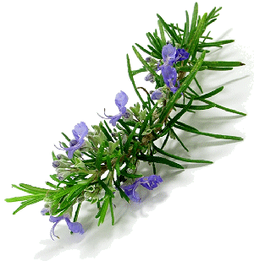
RUŽMARIN
Rosmarinus officinalis Lamiaceae
Ostala narodna imena:rozmarin,rosmarin,cviprnjak,sabor,
zimorod,lucmarin

Slide 2
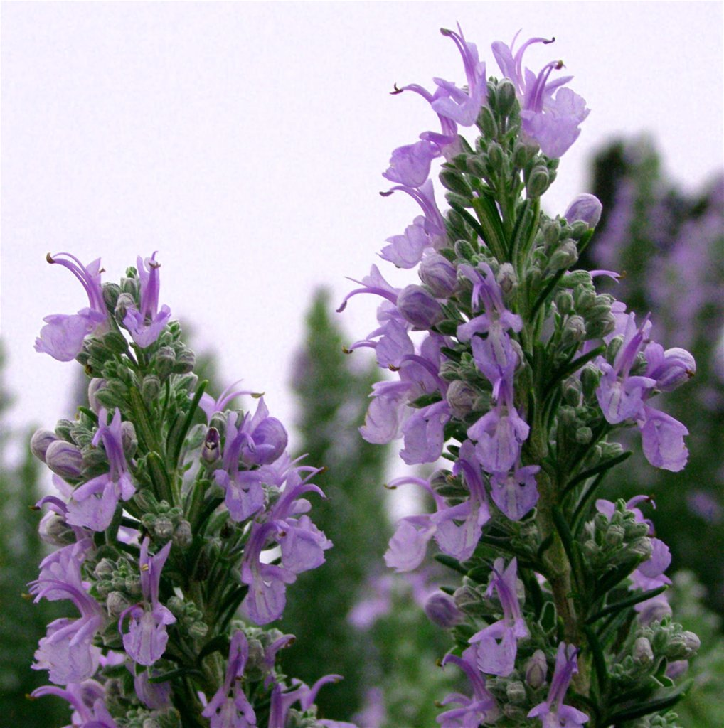
ZAČIN
LIJEK
SIMBOL VJERNOSTI

Slide 3
Povijest ružmarina
Ime je dobio po latinskim riječima -Ros →rosa
-Marinus →more
U prošlosti,ružmarin je bio posvećen božici Afroditi,božici ljepote i ljubavi
Poboljšava pamčenje
Na svadbama je postao običaj da se ružmarinom kiti odjeća kao znak vjernosti supružnika

Slide 4
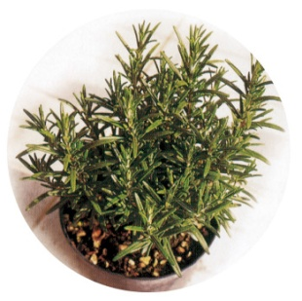
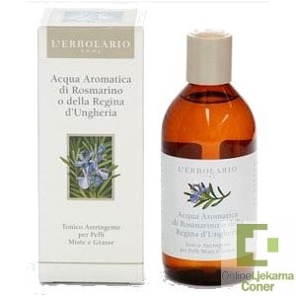
Uporaba ružmarina
Znanstvenici sveučilišta Cincinnati su dokazali da ruzmarin poboljšava pamćenje jer potiče cirkulaciju i tok krvi prema mozgu
RUŽMARIN SE KORISTI KAO LIJEK PROTIV RAZVOJA RAKA KOŽE,RAKA DEBELOG CRIJEVA I RAKA PLUĆA!
Mađarska voda je lijek kojem je ružmarin bio nezaobilazan sastojak

Slide 5
Mađarsku vodu koristila je kraljica Ugarske Elizabeta za masiranje paraliziranih udova i protiv gihte
Vanjska primjena ulja ružmarina ublažava bolove kod reumatskih bolesti
Male količine su lijek a velike su OTROV!
Ima sedativna,diuretska i antiseptična svojstva
Jača imunološki sustav a i pomaže kod jakih napada astme

Slide 6
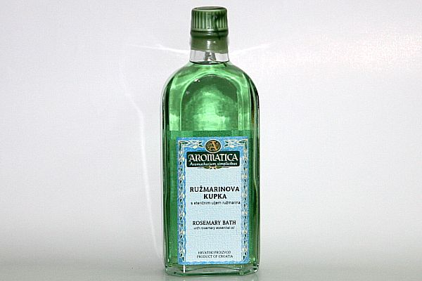
Koristi se u kozmetici,za kupke i kao tonik za lice
Tamna kosa se može prosvijetliti
Za revitaliziranje kose,za spriječavanje gubitka kose i nastanka prhuti preporuča se nekoliko kapi ulja ružmarina umasirati u tjeme i isprati otopinom koprive

Slide 7
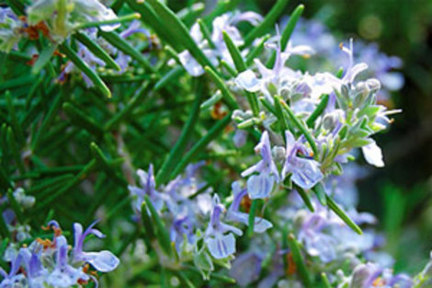
Uzgoj i čuvanje
Potječe iz mediteranskih krajeva
Zimzelen je s igličastim listovima
Listovi su intenzivnog mirisa i ljutog,gorkog i pikantnog okusa
Raste u travnju i rujnu

Slide 8
Za vas pripremio Dominik Kiseljak 7.b

